Slide 1
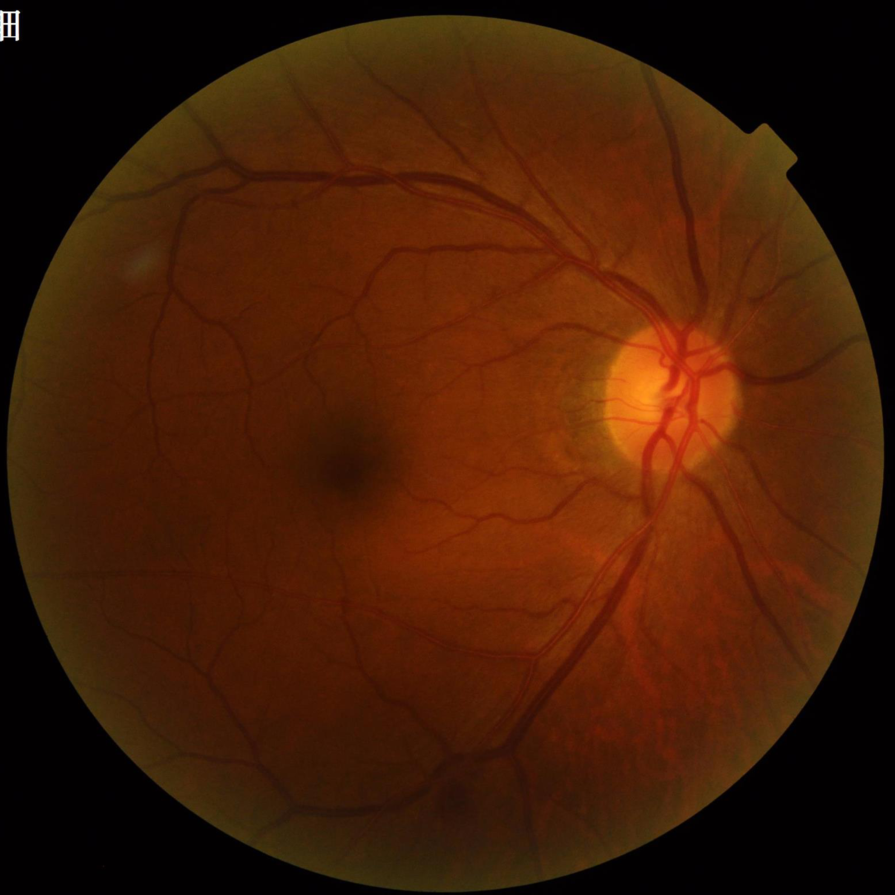
糖网病病灶引导的眼底血管分割
从眼底图像出发，研究血管结构能否被准确提取
临床背景：眼底图像用于糖网病评估
糖网病评估关注出血、渗出等病灶。
血管形态也是可以从图像中提取的研究信息，
可为后续量化分析提供基础。
项目落点：先把血管可靠地提取出来
要测量血管密度等形态特征，
首先需要知道图像中哪些像素属于血管。
细血管遗漏或背景误检，都可能影响测量。
一张眼底照片中，可以观察到分支状的血管
因此，我们先训练一个基础模型，再从它的不足中提出改进方向
图像：FIVES [1] · 背景：[7,9]
01 / 12
Notes:
大家好，我们小组研究的是糖网病病灶引导的眼底血管分割。先看这张眼底照片，可以看到很多分支状的血管。眼底图像可以帮助评估糖网病，血管的形态也可以用于量化研究。如果想测量血管密度，首先就要把血管从背景中找出来。细血管漏掉了，或者把背景认成血管，都会影响后面的测量。因此，我们先训练一个基础模型，再根据它的不足提出改进方向。
[1] Jin K, Huang X, Zhou J, et al. FIVES: A Fundus Image Dataset for Artificial Intelligence based Vessel Segmentation. Scientific Data, 2022, 9:475. https://doi.org/10.1038/s41597-022-01564-3
[7] Zhou Y, Wagner S K, Chia M A, et al. AutoMorph: Automated Retinal Vascular Morphology Quantification Via a Deep Learning Pipeline. Translational Vision Science & Technology, 2022, 11(7):12. https://doi.org/10.1167/tvst.11.7.12
[9] American Diabetes Association Professional Practice Committee for Diabetes. 12. Retinopathy, Neuropathy, and Foot Care: Standards of Care in Diabetes—2026. Diabetes Care, 2026. https://doi.org/10.2337/dc26-s012

Slide 2
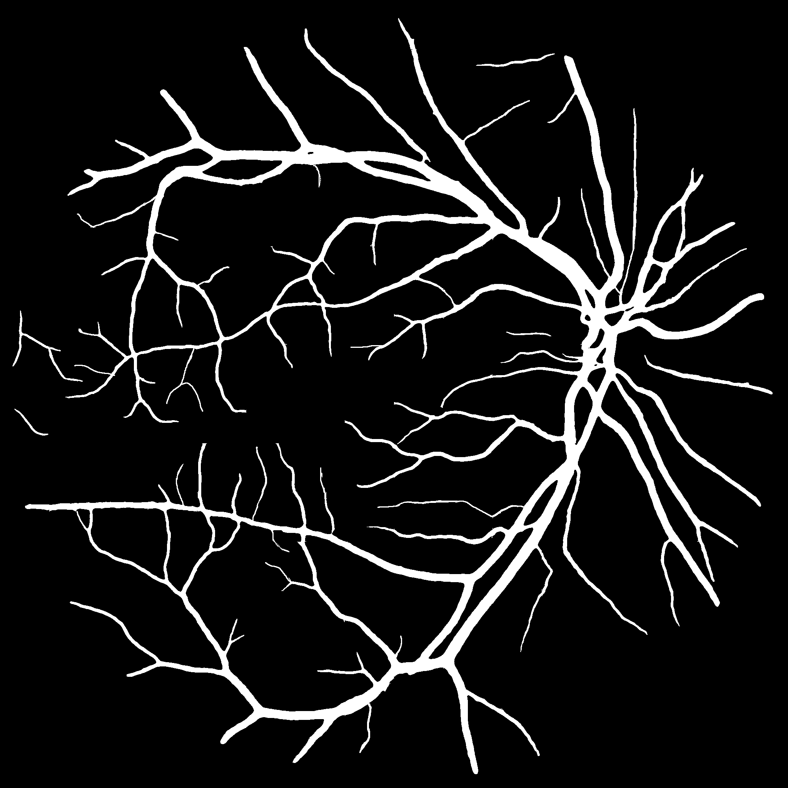
已有基础：数据、训练与血管提取
先用公开数据训练基础模型，再看它还有哪些不足
原始眼底照片
人工血管标注
任务：从照片中提取血管
输入：一张彩色眼底照片。
模型逐像素判断血管位置，形成掩膜。
后续可计算血管密度等形态特征，
并检查这些测量是否可靠。
用 FIVES 训练基础模型 M0
FIVES：800 张，官方训练／测试 600／200。
本地开发：训练 470，开发 118，暂缓 12。
U-Net + BCE／Dice 损失，训练 10,000 步。
已跑通训练、整图预测和分层评价。
模型学习照片与血管标注之间的对应关系
当前基础功能：自动提取血管并评价误差
进一步研究：细血管与病灶附近的提取质量
数据：FIVES [1] · 右图为人工标注
02 / 12
Notes:
我们先把基础任务跑通：输入一张眼底照片，输出血管掩膜，也就是把哪些像素属于血管标出来。右边是人工标注，作为模型学习和评价的参考。使用的 FIVES 数据集共有 800 张图像，官方训练和测试划分为 600／200。我们从官方训练部分划出 470 张训练、118 张开发，另有 12 张暂缓使用。基础模型采用 U-Net，使用 BCE 和 Dice 损失，已经完成 10,000 步训练。
[1] Jin K, Huang X, Zhou J, et al. FIVES: A Fundus Image Dataset for Artificial Intelligence based Vessel Segmentation. Scientific Data, 2022, 9:475. https://doi.org/10.1038/s41597-022-01564-3

Slide 3
基础模型的训练流程
局部图像用于学习，整图结果用于评价
眼底照片
局部采样
U-Net
整图预测
→
→
→
与血管标注配对
训练时学习局部
BCE + Dice 监督
拼接并输出掩膜
已完成 10,000 步训练
整体 Dice 与细血管召回
随训练推进逐步提高。
最终模型仍存在细血管遗漏，
需要进一步比较不同疾病组。
M0 本地开发记录 · 相同 118 张图像
03 / 12
Notes:
训练时，模型从局部图像中学习血管的样子；预测时，再得到整张照片的血管结果。这里保留两条主要曲线：整体 Dice 和细血管召回。两者随训练推进有所提高，但评价的对象不同，不能直接把差值当成漏检率。训练到一万步后，模型已经有了基本效果，接下来要看它在哪些图像上还不够好。

Slide 4
M0 结果：糖网病组细血管召回偏低
开发集观察提示局部遗漏问题，具体原因仍需进一步分析
总体 Dice 90.85%
细血管召回（d1）：73.31%。
糖网病组：68.45%；正常组：82.75%。
糖网病组比正常组低 14.30 个百分点。
提示需要进一步分析局部遗漏。
糖网病病灶引导的
眼底血管分割
先用病灶标注定位局部误差，
再检验邻域加权能否减少漏检。
疾病组差异尚不能归因于病灶。
括号内为图像数；分组差异尚未排除图像质量等影响
M0 开发集 · 单种子 · 阈值 0.5
04 / 12
Notes:
M0 的总体 Dice 是 90.85%，但细血管召回为 73.31%。按疾病标签分组，糖网病组是 68.45%，正常组是 82.75%，相差 14.30 个百分点。这说明我们有必要进一步检查糖网病图像中的细血管遗漏。由此提出的课题就是病灶引导的眼底血管分割：先看病灶附近是否更容易出错，再尝试加强这些区域的训练。现在看到的是开发集上的分组差异，图像质量等因素还没有排除，所以暂时不能说病灶就是原因。

Slide 5
文献调查：结构监督与形态准确性
借鉴已有方法，进一步研究病灶附近的血管提取
代表文献 | 已有努力 | 主要证据／资源 | 对我们的启发 | 仍需验证
Fadugba 等 [2] 跨数据／疾病，2024 | 比较多种模型 与跨域表现 | 跨疾病迁移通常 可行，质量很关键 | 先排查质量影响 保留简单模型对照 | 本地糖网病差异 能否稳定复现
Skeleton Recall [3] ECCV 2024 | 用真实骨架监督 细管状结构召回 | 兼顾连接性 与计算资源 | 复用已有结构损失 作为下一步基线 | 细血管改善时 假阳性是否增加
CF-Loss [4] MedIA 2024 | 用密度等形态特征 参与损失优化 | 像素得分与形态 精度不一定一致 | 同时评价血管掩膜 和测量误差 | 其多类任务收益 能否迁移到本任务
MAPLES-DR [5] Scientific Data 2024 | 提供同图血管 与病灶标注 | 198 张图像 支持区域分析 | 由病灶位置定义 局部评价和监督 | 局部加权能否优于 同数据均匀训练
我们的思路：按病灶位置评价，再比较局部加权是否有效
代表性文献：[2–5]
05 / 12
Notes:
我们主要参考了四项工作。跨数据集研究提醒我们，图像质量可能影响结果，不能只看疾病标签。SRL 关注细管状结构的召回，可以作为结构监督的参考。CF-Loss 关注密度等形态特征，说明像素得分高，测量也不一定准确。MAPLES-DR 则提供同一张图上的血管和病灶标注，让我们能够分析病灶附近的情况。我们的工作是在这些基础上，检查局部加权是否有额外改善；目前还不能声称这个思路是首创。
[2] Fadugba J, Köhler P, Koch L, et al. Benchmarking Retinal Blood Vessel Segmentation Models for Cross-Dataset and Cross-Disease Generalization. arXiv, 2024. https://arxiv.org/abs/2406.14994
[3] Kirchhoff Y, Rokuss M R, Roy S, et al. Skeleton Recall Loss for Connectivity Conserving and Resource Efficient Segmentation of Thin Tubular Structures. ECCV, 2024. https://arxiv.org/abs/2404.03010
[4] Zhou Y, Xu M, Hu Y, et al. CF-Loss: Clinically-relevant feature optimised loss function for retinal multi-class vessel segmentation and vascular feature measurement. Medical Image Analysis, 2024, 93:103098. https://doi.org/10.1016/j.media.2024.103098
[5] Lepetit-Aimon G, Playout C, Boucher M C, et al. MAPLES-DR: MESSIDOR Anatomical and Pathological Labels for Explainable Screening of Diabetic Retinopathy. Scientific Data, 2024, 11:914. https://doi.org/10.1038/s41597-024-03739-6

Slide 6

病灶引导：让模型多关注病灶附近
病灶标注帮助训练与评价，使用时只输入眼底照片
定义病灶邻域
调整训练权重
由病灶标注确定范围，
提前规定邻域范围。
先比较局部与其他区域。
邻域内：加强血管监督。
邻域外：保留正常监督。
血管答案仍是真实标注。
→
预测时只输入照片
输入眼底图像 → 模型 → 血管掩膜
病灶标注帮助训练与评价，不要求使用者先画病灶。
能否减少局部遗漏，要用同数据对照来回答。
血管（浅色） 病灶（红色）
病灶邻域 ROI（黄色框）
研究假设：改善邻域内血管召回，同时控制误检与形态误差
方法示意 · 尚待实验验证
06 / 12
Notes:
这里用示意图解释病灶引导。浅色线是血管，红色区域代表病灶，黄色圈是我们关注的邻域。先根据标注规定这个范围，检查里面是否更容易漏掉血管。如果问题确实存在，就在训练时提高这些区域的权重，让模型多关注它们。人工血管标注保持不变。实际使用时仍然只输入照片，不要求先把病灶画出来。这个方案还需要实验验证。
[5] Lepetit-Aimon G, Playout C, Boucher M C, et al. MAPLES-DR: MESSIDOR Anatomical and Pathological Labels for Explainable Screening of Diabetic Retinopathy. Scientific Data, 2024, 11:914. https://doi.org/10.1038/s41597-024-03739-6

Slide 7
临床意义：让血管测量更准确
减少遗漏和误检，为后续形态分析提供更可靠的输入
量化环节的不足 | 可能影响什么 | 本工作拟验证的贡献 | 后续临床研究用途
细分支遗漏 | 血管面积密度可能偏低 细结构信息丢失 | 减少局部漏检，并检查 密度相对标注的误差 | 让随访形态变化的 测量基础更稳定
背景误检／错误连接 | 密度可能偏高 连接和形态失真 | 同时约束假阳性， 检查连续性与测量误差 | 减少伪结构对 自动分析的干扰
图像质量／设备变化 | 同一方法换数据后 表现可能波动 | 分层评价质量影响 保留新的测试数据集验证 | 为适用范围和 人工复核提供依据
像素分数不等于临床效益 | 高 Dice 未必意味着 形态或风险判断准确 | 比较掩膜质量及量化误差 建立可追溯的证据 | 为后续风险关联研究 提供较可靠的输入
血管形态已与糖网病后续治疗风险建立关联 [8]
2026 年纵向研究纳入 20,855 人；观察到形态与后续威胁视力糖网病治疗的关联。
我们先验证分割与量化误差能否减少；血管密度不能单独代替糖网病诊断。
文献依据：[4,6–9] · 临床用途有待验证
07 / 12
Notes:
这项工作和临床的联系，主要在于让测量更准确。漏掉细血管，密度可能偏低；把背景当成血管，密度可能偏高；错误连接也会影响形态分析。已有一项 2026 年的纵向研究纳入 20,855 人，发现血管形态与之后接受威胁视力糖网病治疗存在关联。这说明血管形态值得研究，但不代表我们的模型已经能预测风险。我们现阶段准备验证的是分割和测量误差能否减少，临床效果还需要后续研究。
[4] Zhou Y, Xu M, Hu Y, et al. CF-Loss: Clinically-relevant feature optimised loss function for retinal multi-class vessel segmentation and vascular feature measurement. Medical Image Analysis, 2024, 93:103098. https://doi.org/10.1016/j.media.2024.103098
[6] Lyu X, Cheng L, Zhang S. The RETA Benchmark for Retinal Vascular Tree Analysis. Scientific Data, 2022, 9:397. https://doi.org/10.1038/s41597-022-01507-y
[7] Zhou Y, Wagner S K, Chia M A, et al. AutoMorph: Automated Retinal Vascular Morphology Quantification Via a Deep Learning Pipeline. Translational Vision Science & Technology, 2022, 11(7):12. https://doi.org/10.1167/tvst.11.7.12
[8] Deep learning-derived retinal vascular morphology and incident treatment for sight-threatening diabetic retinopathy. Ophthalmology Science, 2026, 101385 (journal pre-proof, online 26 August). https://doi.org/10.1016/j.xops.2026.101385
[9] American Diabetes Association Professional Practice Committee for Diabetes. 12. Retinopathy, Neuropathy, and Foot Care: Standards of Care in Diabetes—2026. Diabetes Care, 2026. https://doi.org/10.2337/dc26-s012

Slide 8


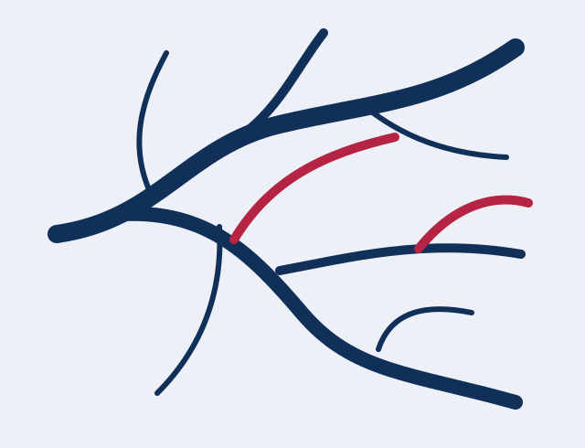
血管分错了，密度测量也会受影响
找回更多血管的同时，需要检查假阳性与测量偏差
参考结构
细分支遗漏
误检与错误连接
以人工标注作为参考
面积减少，密度可能偏低
伪结构增加，测量可能失真
评价组合：局部召回 + 假阳性 + 血管密度误差，一起判断改进效果
概念示意 · 不含模型实验数值
08 / 12
Notes:
这三幅图说明同一个问题。左边是参考结构，中间漏掉了细分支，右边多出了错误结构。在视野相同的情况下，遗漏会减少测到的血管面积，误检则可能增加它。所以不能只看模型找回多少血管，还要看有没有把背景认错，以及密度和人工标注相比差多少。这里的密度指血管面积占有效眼底视野的比例，不是 OCTA 的灌注指标；图片也只是示意，不是新的实验结果。
[4] Zhou Y, Xu M, Hu Y, et al. CF-Loss: Clinically-relevant feature optimised loss function for retinal multi-class vessel segmentation and vascular feature measurement. Medical Image Analysis, 2024, 93:103098. https://doi.org/10.1016/j.media.2024.103098
[7] Zhou Y, Wagner S K, Chia M A, et al. AutoMorph: Automated Retinal Vascular Morphology Quantification Via a Deep Learning Pipeline. Translational Vision Science & Technology, 2022, 11(7):12. https://doi.org/10.1167/tvst.11.7.12

Slide 9
路线演进：基础模型到病灶引导
M0 已完成；结构对照、病灶引导和外部验证为后续工作
已完成
待对照
拟研究
待验证
基础模型 M0
加入已有结构监督
病灶邻域加权
外部数据检验
FIVES 训练 U-Net。
建立整体与细血管指标，
发现糖网病组召回偏低。
复用 SRL 等方法，
改善细结构提取；
同步监测误检代价。
先检查局部误差差异。
如果存在，再提高邻域
血管监督的权重。
保留 MAPLES 测试集，
再用新的数据集检查
收益能否保持。
核心对照：仅改变局部权重
局部改善，也要检查整体代价
两组均用相同结构基线、MAPLES 训练数据
及 FIVES 回放，并配对训练预算。
唯一差别：均匀权重 vs 病灶邻域加权。
局部召回 + 假阳性 + 密度误差。
整体 Dice、细血管召回及其他数据集上的表现。
按图像配对比较；无额外收益也如实报告。
计划方案 · 病灶标签不改变人工血管标注
09 / 12
Notes:
接下来的路线分四步。M0 已经完成；然后尝试 SRL 等已有结构监督；再分析病灶附近的问题，开展局部加权；最后在保留图像和其他数据集上测试。关键是公平比较：两组使用相同数据、相同起点和配对训练预算，只改变局部权重。这样才能分清，改善是因为多用了数据，还是病灶引导确实有用。评价时也会同时看误检、整体效果和其他数据集上的表现。
[3] Kirchhoff Y, Rokuss M R, Roy S, et al. Skeleton Recall Loss for Connectivity Conserving and Resource Efficient Segmentation of Thin Tubular Structures. ECCV, 2024. https://arxiv.org/abs/2404.03010
[5] Lepetit-Aimon G, Playout C, Boucher M C, et al. MAPLES-DR: MESSIDOR Anatomical and Pathological Labels for Explainable Screening of Diabetic Retinopathy. Scientific Data, 2024, 11:914. https://doi.org/10.1038/s41597-024-03739-6

Slide 10
外部数据的分工与当前状态
MAPLES 补充病灶标注，其他数据集用来检查效果是否稳定
数据集 | 规模／划分 | 标注与场景 | 当前角色
FIVES [1] | 800 张 600／200 | 血管＋疾病标签 多种眼底状态 | M0 已完成 后续保留回放
MAPLES [5] | 198 张 138／60 | 同图血管＋病灶 MESSIDOR 来源 | 拟训练／分区域评价 需完成数据配对
DRIVE | 40 张 20／20 | 血管分割基准 糖网病筛查来源 | 候选测试集 核对官方评价入口
CHASE_DB1 | 28 张 14 名儿童双眼 | 血管标注 儿童眼底场景 | 候选测试集 不能代替 DR 验证
保留官方训练／测试划分
138 张用于训练，可再留一部分调参。
60 张测试图像保持独立。
因为用过该数据集训练，
还要到其他数据集检查效果。
文件已下载，原图与标注仍需核对
DRIVE 或 CHASE 仅用于评价
已核验 2 个标注包及 12 个原图包的完整性。
下一步：完成 198 张图像与标注配对，核对重复图像及划分。
这些图像只用于测试。
先核对标注与评价协议，
固定方法后再评价效果。
换数据后有效，仍需进一步临床验证。
数据：[1,5]及官方说明 · 下载不等于完成训练
10 / 12
Notes:
MAPLES-DR 共 198 张图像，提供同图血管和病灶标注，官方划分为 138 张训练、60 张测试。相关压缩包已经下载并检查完整性，接下来还要核对原图与标注的对应、重复图像和划分。因为我们准备使用 MAPLES 训练，还要选一个没参与训练的数据集检查效果。候选包括 40 张图像的 DRIVE，以及 14 名儿童双眼、共 28 张图像的 CHASE_DB1。它们的评价协议还需要核对，儿童数据也不能代替糖网病验证。
[1] Jin K, Huang X, Zhou J, et al. FIVES: A Fundus Image Dataset for Artificial Intelligence based Vessel Segmentation. Scientific Data, 2022, 9:475. https://doi.org/10.1038/s41597-022-01564-3
[5] Lepetit-Aimon G, Playout C, Boucher M C, et al. MAPLES-DR: MESSIDOR Anatomical and Pathological Labels for Explainable Screening of Diabetic Retinopathy. Scientific Data, 2024, 11:914. https://doi.org/10.1038/s41597-024-03739-6

Slide 11
怎样验证改进是否有效
先确定方案，再在保留数据上进行配对比较
开发阶段
MAPLES 保留测试
新的测试数据集
核对原图、标注与重复图像
规定病灶邻域与阈值
检查质量因素和局部差异
比较同数据下两组模型
报告局部和整体变化
不再用结果调整方案
DRIVE 或 CHASE 候选
不参与训练或参数选择
检查收益及误检是否稳定
用于确定方案
回答病灶引导是否有效
回答换数据能否保持
比较同一批图像，说明改善和不足
逐图比较并给出区间估计；如果病灶加权没有额外收益，或其他数据集上的表现下降，同样如实报告。
计划方案 · 外部数据不参与调参
11 / 12
Notes:
验证分成三步。先在开发数据上规定病灶范围、阈值和方法；再在 MAPLES 保留测试图像上比较两组模型；最后到未参与训练的数据集检查效果是否稳定。比较时使用同一批图像，逐图计算差异并给出区间估计。我们希望说明改善发生在哪里，也要报告误检或整体表现有没有变差。如果加权没有额外帮助，也会如实保留结果，再调整方向。

Slide 12
参考文献
正文引用的 9 项代表性文献；完整链接见备注及讲稿
编号 | 文献信息 | 在本汇报中的用途
[1] | Jin K, et al. FIVES: A Fundus Image Dataset for Artificial Intelligence based Vessel Segmentation. Scientific Data, 2022, 9:475. | 基础训练数据
[2] | Fadugba J, et al. Benchmarking Retinal Blood Vessel Segmentation Models for Cross-Dataset and Cross-Disease Generalization. arXiv:2406.14994, 2024. | 跨疾病与质量因素
[3] | Kirchhoff Y, et al. Skeleton Recall Loss for Connectivity Conserving and Resource Efficient Segmentation of Thin Tubular Structures. ECCV, 2024. | 细结构监督
[4] | Zhou Y, et al. CF-Loss: Clinically-relevant feature optimised loss function for retinal multi-class vessel segmentation and vascular feature measurement. MedIA, 2024, 93:103098. | 像素表现与形态保真
[5] | Lepetit-Aimon G, et al. MAPLES-DR: MESSIDOR Anatomical and Pathological Labels for Explainable Screening of Diabetic Retinopathy. Scientific Data, 2024, 11:914. | 同图病灶与血管数据
[6] | Lyu X, Cheng L, Zhang S. The RETA Benchmark for Retinal Vascular Tree Analysis. Scientific Data, 2022, 9:397. | 跨域与质量检查
[7] | Zhou Y, et al. AutoMorph: Automated Retinal Vascular Morphology Quantification Via a Deep Learning Pipeline. TVST, 2022, 11(7):12. | 自动形态量化流程
[8] | Deep learning-derived retinal vascular morphology and incident treatment for sight-threatening diabetic retinopathy. Ophthalmology Science, 2026, 101385. 预校样 | 形态与后续治疗的关联
[9] | ADA Professional Practice Committee. 12. Retinopathy, Neuropathy, and Foot Care: Standards of Care in Diabetes—2026. Diabetes Care, 2026. | 临床筛查与诊断边界
完整文献及官方数据网址见备注
12 / 12
Notes:
这里列出了本次汇报引用的九项文献，完整链接放在讲稿和备注中。它们分别支持数据选择、方法设计、形态量化和临床背景。第八项是 2026 年上线的期刊预校样，我们只使用其中的关联结论。以上就是我们小组目前完成的基础工作，以及接下来准备验证的方向。
[1] Jin K, Huang X, Zhou J, et al. FIVES: A Fundus Image Dataset for Artificial Intelligence based Vessel Segmentation. Scientific Data, 2022, 9:475. https://doi.org/10.1038/s41597-022-01564-3
[2] Fadugba J, Köhler P, Koch L, et al. Benchmarking Retinal Blood Vessel Segmentation Models for Cross-Dataset and Cross-Disease Generalization. arXiv, 2024. https://arxiv.org/abs/2406.14994
[3] Kirchhoff Y, Rokuss M R, Roy S, et al. Skeleton Recall Loss for Connectivity Conserving and Resource Efficient Segmentation of Thin Tubular Structures. ECCV, 2024. https://arxiv.org/abs/2404.03010
[4] Zhou Y, Xu M, Hu Y, et al. CF-Loss: Clinically-relevant feature optimised loss function for retinal multi-class vessel segmentation and vascular feature measurement. Medical Image Analysis, 2024, 93:103098. https://doi.org/10.1016/j.media.2024.103098
[5] Lepetit-Aimon G, Playout C, Boucher M C, et al. MAPLES-DR: MESSIDOR Anatomical and Pathological Labels for Explainable Screening of Diabetic Retinopathy. Scientific Data, 2024, 11:914. https://doi.org/10.1038/s41597-024-03739-6
[6] Lyu X, Cheng L, Zhang S. The RETA Benchmark for Retinal Vascular Tree Analysis. Scientific Data, 2022, 9:397. https://doi.org/10.1038/s41597-022-01507-y
[7] Zhou Y, Wagner S K, Chia M A, et al. AutoMorph: Automated Retinal Vascular Morphology Quantification Via a Deep Learning Pipeline. Translational Vision Science & Technology, 2022, 11(7):12. https://doi.org/10.1167/tvst.11.7.12
[8] Deep learning-derived retinal vascular morphology and incident treatment for sight-threatening diabetic retinopathy. Ophthalmology Science, 2026, 101385 (journal pre-proof, online 26 August). https://doi.org/10.1016/j.xops.2026.101385
[9] American Diabetes Association Professional Practice Committee for Diabetes. 12. Retinopathy, Neuropathy, and Foot Care: Standards of Care in Diabetes—2026. Diabetes Care, 2026. https://doi.org/10.2337/dc26-s012

